Slide 1
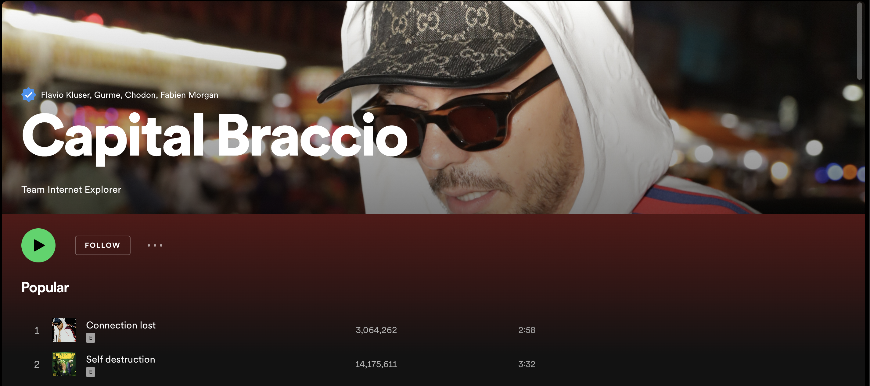

Slide 2
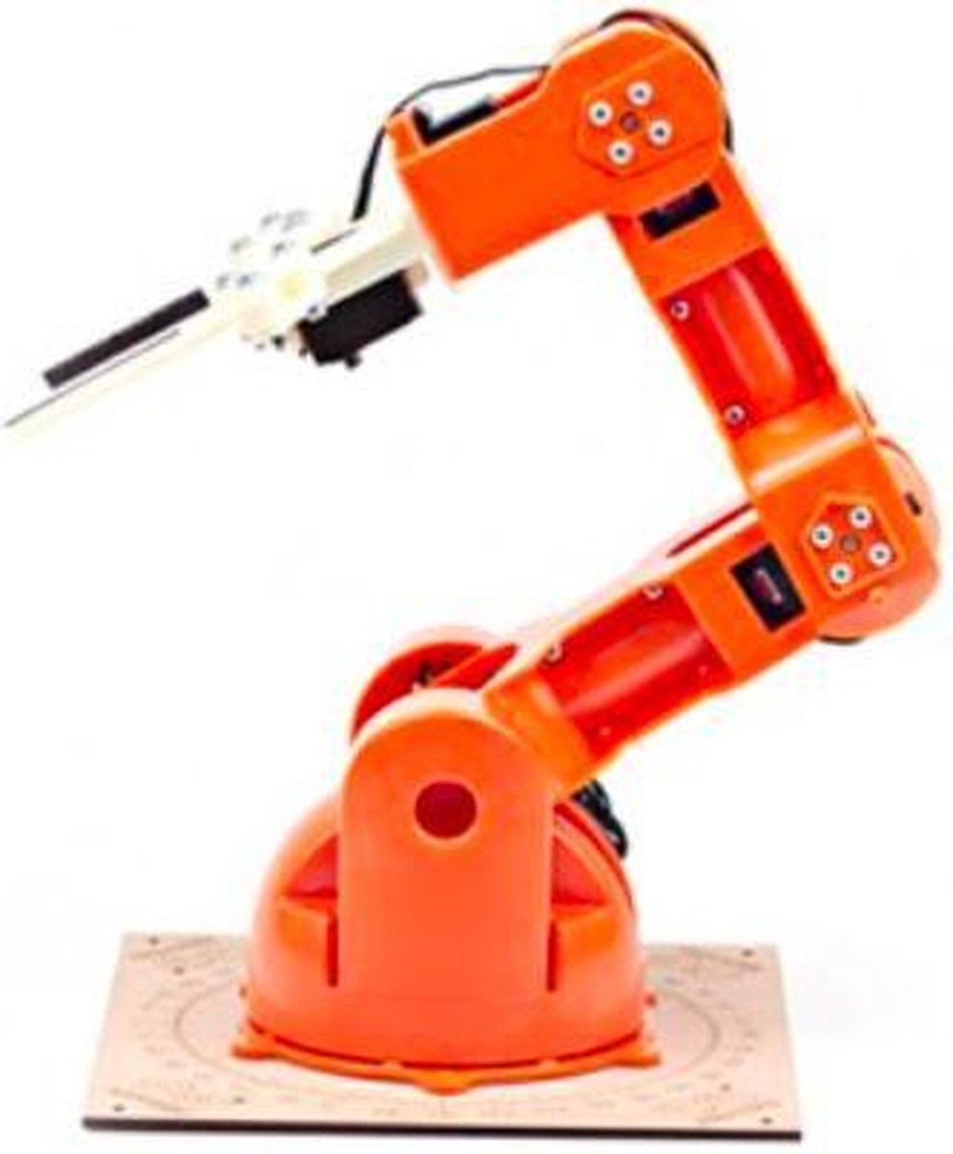
Funktionen des Braccios
Handgelenk
Handgelenk Rotation
Basis: 0 - 180 grad
Schulter: 15 - 165 grad
Ellbogen: 0 - 180 grad
Handgelenk: 0 - 180 grad
Handgelenk Rotation : 0 - 180 grad
Greifzange: 10 bis 73 grad 10 Greifzange ist bis ans maximum offen 73: Greifzange ist zu
Greifzange
Ellbogen
Schulter
Basis

Slide 3
Demo: Pick Up and Place

Slide 4
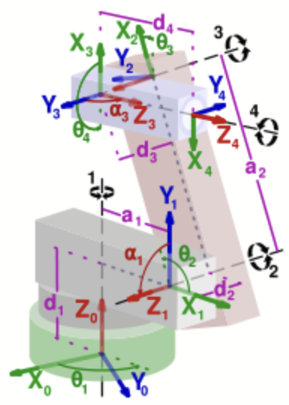
Vorwärtskinematik
Eingabe: Alle Gelenkwinkel
Rückgabe: Matrix mit der Position der Spitze

Slide 5
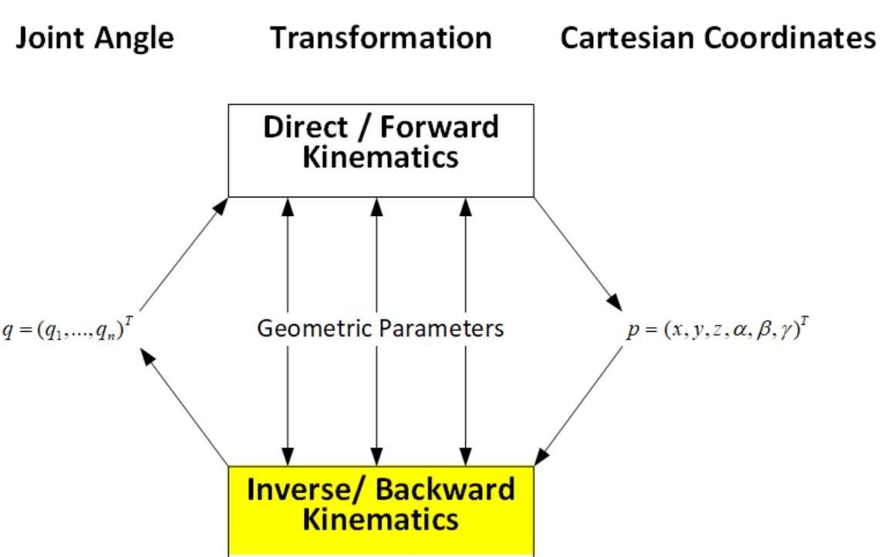
Rückwärtskinematik
Eingabe: Matrix am Zielort
Rückgabe: Gelenkwinkel, um am Zielort anzukommen

Slide 6
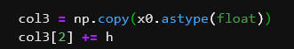
Challenges
Datatypes (impliziter int)
1 + 0.1 = 1
Inkonsistente Vektorangaben
x = [0, 0 ,0] oder x = [[0], [0], [0]]
Kinematik / Controlling doppelspurig gerechnet
Shortcuts als Odyssee
Zwei Braccio Reparaturen
Kinematics

Slide 7

Weitere Informationen(Code, Präsentation, Videos)

